Slide 1
شبیه سازی میعان حباب در جریان جوشش فروسرد تحت تاثیر میدان الکتریکی به روش ترکیبی حجم سیال و سطوح هم تراز محمد بحرینی مهر 94 MarketCode.ir

Slide 2
مقدمه
در بسیاری از کاربرد های صنعتی،مانند خنک کاری قطعات الکترونیکی، مهندسی راکتور هسته­ای و صنایع نفت، معدن و مواد غذایی جریان جوشش فرو سرد به عنوان یک پدیده مهم مورد تجزیه و تحلیل و مطالعه قرار گرفته است. جریان جوشش فرو سرد ، با توجه به تعاملی که بین حباب بخار و آب به دلیل جوشش،میعان،تجزیه و انعقاد حباب وجود دارد تبدیل به یک پدیده بسیار پیچیده و پویا می­شود. بنابراین به منظور تجزیه و تحلیل جریان جوشش فرو سرد باید در ابتدا رفتار حباب به درستی درک شود. از طرفی در حالت کلی رفتار دینامیکی حباب، به پارامترهای متعددی همچون اندازه و شکل حباب، خواص سیستم گاز-مایع (چگالی،کشش سطحی، لزجت)، حرکت و جهت گیری مایع و شرایط کارکرد مثل دما و فشار و گرانش بستگی دارد. از آنجایکه این پارامترها معمولاً برای سیستم های صنعتی ثابت است، راهکارهای عملی و بهینه برای کنترل حباب های بالارونده بسیار محدود است. اعمال میدان الکتریکی روش خوبی برای تنظیم حرکت، تغییر شکل و سرعت حباب می باشد که افزایش انتقال حرارت در جوشش هسته ای را نیز در پی دارد. در حضور میدان الکتریکی، مولکول های سیال قطبی شده و برای سیالات دی الکتریک همگن، این قطبی شدن در سطح مشترک بوجود می آید.

Slide 3
مقدمه
برای سیالات دی الکتریک عالی، تنش القا شده در جهت عمود بر سطح شترک ایفای نقش می کند و در مقابل برای سیالات داری هدایت الکتریکی، این تنش در جهت مماس بر سطح مشترک اعمال می شود. تنش­های الکتریکی تأثیر قابل توجهی بر پایداری سطح مشترک سیال-سیال دارند. علاوه بر این، واکنش جریان چندفازی بر میدان الکتریکی خارجی در افزایش انتقال جابجایی و اختلاط در کاربردای تکنیکی قابل استفاده است. بررسی رفتار میعان حباب ها در جریان جوشش فروسرد به روش عددی با استفاده از کد متن باز OpenFOAM در نظر گرفته شده است. ترکیب روش لول ست و حجم سیال، مدل S-CLSVOF با مدل تغییر فاز برای میعان در کد توسعه و پیاده سازی شده است و یک حلگر جدید (CondLSEHDRise)ایجاد شده است.

Slide 4
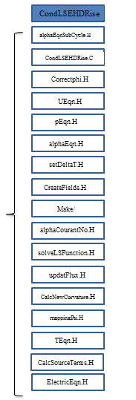
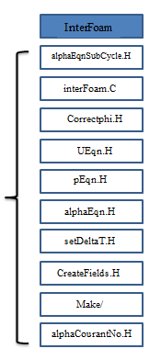
مقایسه حلگر InterFoam و CondLSEHDRise

Slide 5
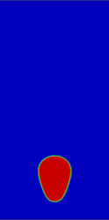
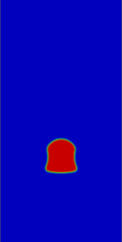
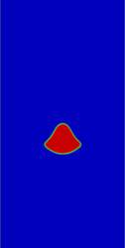
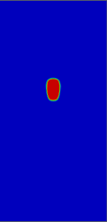
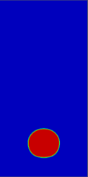
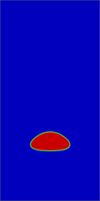
CondLSEHDRiseارائه توانمندیهای حلگر
میعان حباب در جریان جوشش فرو سرد بتا حضور میدان الکتریکی و بدون حضور میدان
 |  |  |  |  |  |  |  |  | (a)
 |  |  |  |  |  |  |  |  | (b)
0.04s | 0.035s | 0.03s | 0.025s | 0.02s | 0.015s | 0.01s | 0.005s | 0s
رفتار حباب در حضور میدان و بدون آن

Slide 6
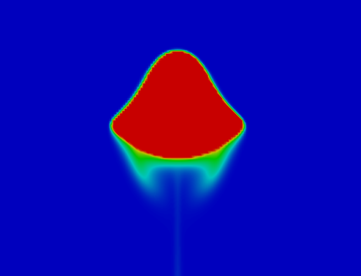
CondLSEHDRiseارائه توانمندیهای حلگر
شبیه سازی میعان حباب درجریان جوشش فروسرد تحت تاثیر میدان الکتریکی
گرمای حاصل از میعان حباب

Slide 7
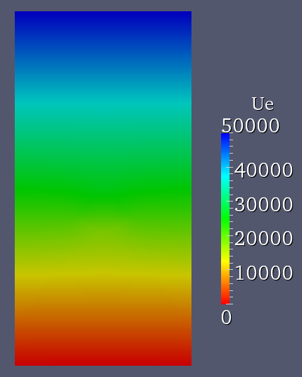
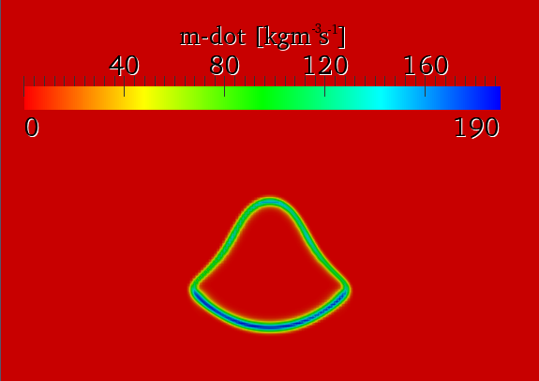
CondLSEHDRiseارائه توانمندیهای حلگر
شبیه سازی میعان حباب درجریان جوشش فروسرد تحت تاثیر میدان الکتریکی
انتقال جرم روی فصل مشترک
توزیع پتانسیل الکتریکی

Slide 8
آنچه در حلگر CondLSEHDRise خواهید آموخت
1- نحوه گسسته سازی معادلات ناویر استوکس همراه با ترم منبع
2-نحوه پیاده سازی معادلات انتقال جرم
3-تحوه پیاده سازی روش سطوح هم تراز
4- نحوه پیاده سازی معادلات میدان الکتریکی
5- نحوه اعمال شرایط مرزی غیر یکنواخت در کد متن باز اپن فوم
6- پیاده سازی کد Swak4Foam جهت خروجی گرفتن از نتایج
7- نحوه شبکه بندی مسئله در کد متن باز اپن فوم

Slide 9
الزامات
1- آشنایی اولیه با مفاهیم CFD
2- آشنایی با زبان C++
3- آشنایی اولیه با سیستم عامل لینوکس
4- آشنایی با مفاهیم جریان های دوفازی
5- این حلگر بروی نسخه 2.1.1 اپن فوم پیاده سازی شده است.

